Slide 1
階層構造（全体像）
栄養管理メニュー
ユーザ機能ポータルメニュー
ホームメニュー
食品管理メニュー
レシピ管理メニュー
ログイン
食品登録
レシピ登録
ユーザ登録
レシピ閲覧
レシピイート

Slide 2
ヘッダー０１
①
②
③
栄養計算サイト
ログイン/会員登録
ドキュメントの上部に固定
ヘッダー０２
①
ユーザ名を表示
②
栄養計算サイト
name/ログアウト
レシピ登録
レシピ一覧
食事記録
ユーザー情報編集
管理者
ドキュメントの上部に固定
③
④
⑤
⑥
⑦
管理者がログイン時のみ表示

Slide 3
画面id
ヘッダー０１
栄養計算サイト
ログイン/会員登録
S-00-01
ログイン
①
メールアドレス
②
パスワード
③
送信
④
パスワードの変更はこちら

Slide 4
ヘッダー０１
画面id
栄養計算サイト
ログイン/会員登録
S-01-01
会員登録
①
メールアドレス
②
ユーザー名
③
パスワード
④
パスワード（確認）
⑤
生年月日
⑥
性別
⑦
⑦で入力した身長に対する推奨体重、またその説明を表示
(詳細については参考資料に記述)
身長
テキスト
目標体重（現状維持の場合は現在の体重を入力）
⑧
⑨
g
身体運動レベルの説明を表示
(詳細については参考資料に記述)
身体運動レベル
⑩
送信
テキスト

Slide 5
画面id
ヘッダー０１
栄養計算サイト
ログイン/会員登録
S-01-02
パスワード変更
ご登録のメールアドレスを入力し「送信する」ボタンを押してください。
①
メールアドレス
②
送信する

Slide 6
画面id
ヘッダー０１
栄養計算サイト
ログイン/会員登録
S-01-03
パスワード変更
①
パスワード
②
パスワード(確認)
③
パスワードリセット

Slide 7
ヘッダー０１
画面id
栄養計算サイト
ログイン/会員登録
S-01-02
会員情報編集
①
ユーザー名
②
生年月日
③
性別
④
身長
④で入力した身長に対する推奨体重、またその説明を表示
(詳細については参考資料に記述)
テキスト
⑤
目標体重（現状維持の場合は現在の体重を入力）
⑥
g
身体運動レベル
⑦
身体運動レベルの説明を表示
(詳細については参考資料に記述)
テキスト
送信

Slide 8
ヘッダー０２
画面id
栄養計算サイト
name/ログアウト
S-02-01
レシピ登録
レシピ一覧
食事記録
ユーザ情報編集
image
栄養計算サイトとは
テキスト
・
・
・

Slide 9
画面id
ヘッダー０２
栄養計算サイト
name/ログアウト
追加した食材を表示する。
レシピ登録
食事記録
S-03-01
レシピ一覧
ユーザ情報編集
入力した個数やにより表示
①
並び替え：
肉
魚
野菜
…
⑥
A：個数で入力
②
食材名：
検索
image
食材情報
ー
食材名
・
・
③
炭水化物 g
gで指定
image
食材情報
レシピ名
⑦
タンパク質 g
＋
脂質 g
個
画像
(１個あたり[○g])
image
⑧
image
食材情報
＋
ファイルを選択
④
⑨
メモ
B：gで入力
・
・
・
食材名
10件ずつ表示
無限スクロール
 | 合計 | 目標値(一食)
エネルギー
炭水化物
タンパク質
脂質
⑩
⑤
炭水化物 g
個数で指定
タンパク質 g
g
アドバイス
脂質 g
食材一覧
(１個あたり[○g])
ウィンドウ下部に固定
11の値によってアドバイスを表示（詳細については参考資料に記述）
食事記録に反映する場合は日付を選択してください。
11
□
12
レシピ登録

Slide 10
画面id
ヘッダー０２
栄養計算サイト
name/ログアウト
S-03-02
レシピ登録
レシピ一覧
食事記録登録
ユーザ情報編集
食材
レシピ名
①
image
食材情報
画像
②
入力した個数やにより表示
(詳細については参考資料に記述)
image
③
image
食材情報
ファイルを選択
食材名
○個（○g）
メモ
④
炭水化物 g
・
・
・
タンパク質 g
脂質 g
 | 合計 | 目標値(一食)
炭水化物
タンパク質
脂質
⑤
選択した食材を表示
アドバイス
⑥
①の値によってアドバイスを表示（詳細については参考資料に記述）
⑦
戻る
レシピを登録

Slide 11
ヘッダー０２
画面id
栄養計算サイト
name/ログアウト
S-02-01
レシピ登録
レシピ一覧
食事記録
ユーザ情報編集
①
目標値（１日あたり）
目標体重 | エネルギー | 炭水化物 | タンパク質 | 脂質
〇〇kg | 〇〇kcal | 〇〇g~〇〇g | 〇〇g~〇〇g | 〇〇g~〇〇g
③
今日の食事
④
②
日付を選択してください
確定
□
レシピから登録
デフォルトで今日の値を表示
⑤
 | レシピ名 | エネルギー | 炭水化物 | タンパク質 | 脂質
レシピ１ | 〇〇 | 〇〇kcal | 〇〇g | 〇〇g | 〇〇g | 消去
レシピ２ | 〇〇 | 〇〇kcal | 〇〇g | 〇〇g | 〇〇g | 消去
レシピ３ | 〇〇 | 〇〇kcal | 〇〇g | 〇〇g | 〇〇g | 消去
合計 | ー | 〇〇kcal | 〇〇g | 〇〇g | 〇〇g | ー
⑦
⑥
アドバイス
②の合計の値によってアドバイスを表示（詳細については参考資料に記述）

Slide 12
ヘッダー０２
画面id
栄養計算サイト
name/ログアウト
S-03-03
レシピ登録
レシピ一覧
食事記録
ユーザ情報編集
①
②
Myレシピ
戻る
③
レシピ名：
④
日付：
検索
日付を選択してください
ログインユーザーのレシピににみ表示
□
レシピに含まれる栄養素を表示
「登録」を押すと選択した日付で食事記録が登録されます
My
⑤
詳細
詳細
⑥
image
レシピ情報
image
レシピ情報
レシピ名
登録
登録
炭水化物 g
タンパク質 g
脂質 g
詳細
詳細
image
レシピ情報
image
レシピ情報
登録
登録
レシピ一覧を表示
・
・
・
２列で20件ずつ表示
無限スクロール

Slide 13
ヘッダー０２
画面id
栄養計算サイト
name/ログアウト
S-04-01
レシピ登録
レシピ一覧
食事記録
ユーザ情報編集
①
Myレシピ
②
レシピ名：
ログインユーザーのレシピににみ表示
日付：
検索
③
入力した個数やにより表示
(詳細については参考資料に記述)
My
④
編集
編集
⑤
消去
消去
⑥
image
レシピ情報
ツイート
image
レシピ情報
ツイート
⑦
詳細
詳細
レシピ名
❤️ 数字
❤️ 数字
炭水化物 g
編集
編集
タンパク質 g
消去
消去
image
レシピ情報
ツイート
image
レシピ情報
ツイート
レシピ一覧を表示
脂質 g
詳細
詳細
❤️ 数字
❤️ 数字
・
・
２列で20件ずつ表示
無限スクロール

Slide 14
ヘッダー０２
画面id
栄養計算サイト
name/ログアウト
S-04-02
レシピ登録
レシピ一覧
食事記録
ユーザ情報編集
すでに消去されている場合は（このレシピはすでに消去されてます）と表示
レシピ名
入力した個数やにより表示
(詳細については参考資料に記述)
image
食材情報
レシピの情報を表示
画像
食材名
image
○個（○g）
image
食材情報
炭水化物 g
メモ
タンパク質 g
・
・
脂質 g
 | 合計 | 目標値(一食)
エネルギー
炭水化物
タンパク質
脂質
①
選択した食材を表示
アドバイス
②
①の値によってアドバイスを表示（詳細については参考資料に記述）
戻る

Slide 15
画面id
ヘッダー０２
栄養計算サイト
name/ログアウト
追加した食材を表示する。
レシピ登録
食事記録
S-03-01
レシピ一覧
ユーザ情報編集
入力した個数やにより表示
①
並び替え：
肉
魚
野菜
…
⑥
A：個数で入力
②
食材名：
検索
image
食材情報
ー
食材名
・
・
③
炭水化物 g
gで指定
image
食材情報
レシピ名
⑦
タンパク質 g
＋
脂質 g
個
画像
(１個あたり[○g])
image
⑧
image
食材情報
＋
ファイルを選択
④
⑨
メモ
B：gで入力
・
・
・
食材名
10件ずつ表示
無限スクロール
 | 合計 | 目標値(一食)
エネルギー
炭水化物
タンパク質
脂質
⑩
⑤
炭水化物 g
個数で指定
タンパク質 g
食材一覧
g
アドバイス
脂質 g
(１個あたり[○g])
ウィンドウ下部に固定
11の値によってアドバイスを表示（詳細については参考資料に記述）
11
食事記録に反映する場合は日付を選択してください。
14
13
□
12
戻る
レシピ編集
新しいレシピとして登録

Slide 16
画面id
ヘッダー０２
栄養計算サイト
name/ログアウト
S-05-01
追加した食材を表示する。
レシピ登録
レシピ一覧
ユーザ情報編集
①
並び替え：
肉
魚
野菜
…
⑤
検索
入力した個数やにより表示
②
image
食材情報
ー
A：個数で入力
image
食材情報
食材名
③
＋
炭水化物 g
gで指定
タンパク質 g
個
image
食材情報
ー
脂質 g
④
(１個あたり[○g])
image
食材情報
＋
・
・
・
④
⑦
⑥
選択した食材の栄養素の合計を表示
・
・
・
合計
B：gで入力
炭水化物 g
食材名
10件ずつ表示
無限スクロール
タンパク質 g
⑩
炭水化物 g
食材一覧
個数で指定
脂質 g
タンパク質 g
g
⑨
脂質 g
戻る
レシピ編集画面へ
(１個あたり[○g])
⑧
ヘッダーの下部に固定

Slide 17
ヘッダー０２
画面id
栄養計算サイト
name/ログアウト
S-05-02
レシピ登録
レシピ一覧
食事記録登録
ユーザ情報編集
食材
レシピ名
①
image
食材情報
画像
②
入力した個数やにより表示
(詳細については参考資料に記述)
image
③
食材名
image
食材情報
ファイルを選択
○個（○g）
メモ
④
炭水化物 g
・
・
・
タンパク質 g
脂質 g
 | 合計 | 目標値(一食)
炭水化物
タンパク質
脂質
⑤
選択した食材を表示
アドバイス
⑥
①の値によってアドバイスを表示（詳細については参考資料に記述）
⑦
戻る
レシピを編集

Slide 18
ヘッダー０２
画面id
栄養計算サイト
name/ログアウト
S-06-01
レシピ登録
レシピ一覧
食事記録
ユーザ情報編集
画像
image
レシピ情報
レシピ名：
炭水化物 g
選択したレシピの情報を表示
タンパク質 g
脂質 g
メモ
コメント
①
②
③
戻る
レシピをツイート

Slide 19
ヘッダー０２
画面id
栄養計算サイト
name/ログアウト
S-20-01
レシピ登録
レシピ一覧
食事記録
ユーザ情報編集
管理者
③
①
並び替え：
肉
魚
野菜
…
新規食材登録
②
食材名：
検索
image
編集
image
編集
食材情報
食材情報
消去
消去
④
入力した個数やにより表示
(詳細については参考資料に記述)
編集
編集
⑤
image
食材情報
image
食材情報
消去
消去
食材名
○個（○g）
・
・
・
炭水化物 g
レシピ一覧を表示
タンパク質 g
脂質 g
２列で20件ずつ表示
無限スクロール

Slide 20
ヘッダー０２
画面id
栄養計算サイト
name/ログアウト
S-21-01
レシピ登録
レシピ一覧
食事記録
ユーザ情報編集
管理者
食材登録
食材名
①
炭水化物(100gあたり)
②
タンパク質(100gあたり)
③
脂質(100gあたり)
④
⑤
写真
選択した画像を表示
ファイルを選択
image
⑥
一単位(g)
単位
⑦
g
⑧
⑨
ジャンル
登録

Slide 21
ヘッダー０２
画面id
栄養計算サイト
name/ログアウト
S-22-01
レシピ登録
レシピ一覧
食事記録
ユーザ情報編集
管理者
食材編集
食材名
①
炭水化物(100gあたり)
②
タンパク質(100gあたり)
③
脂質(100gあたり)
④
⑤
写真
選択した画像を表示
ファイルを選択
image
⑥
一単位(g)
単位
⑦
g
⑧
⑨
ジャンル
編集

Slide 22
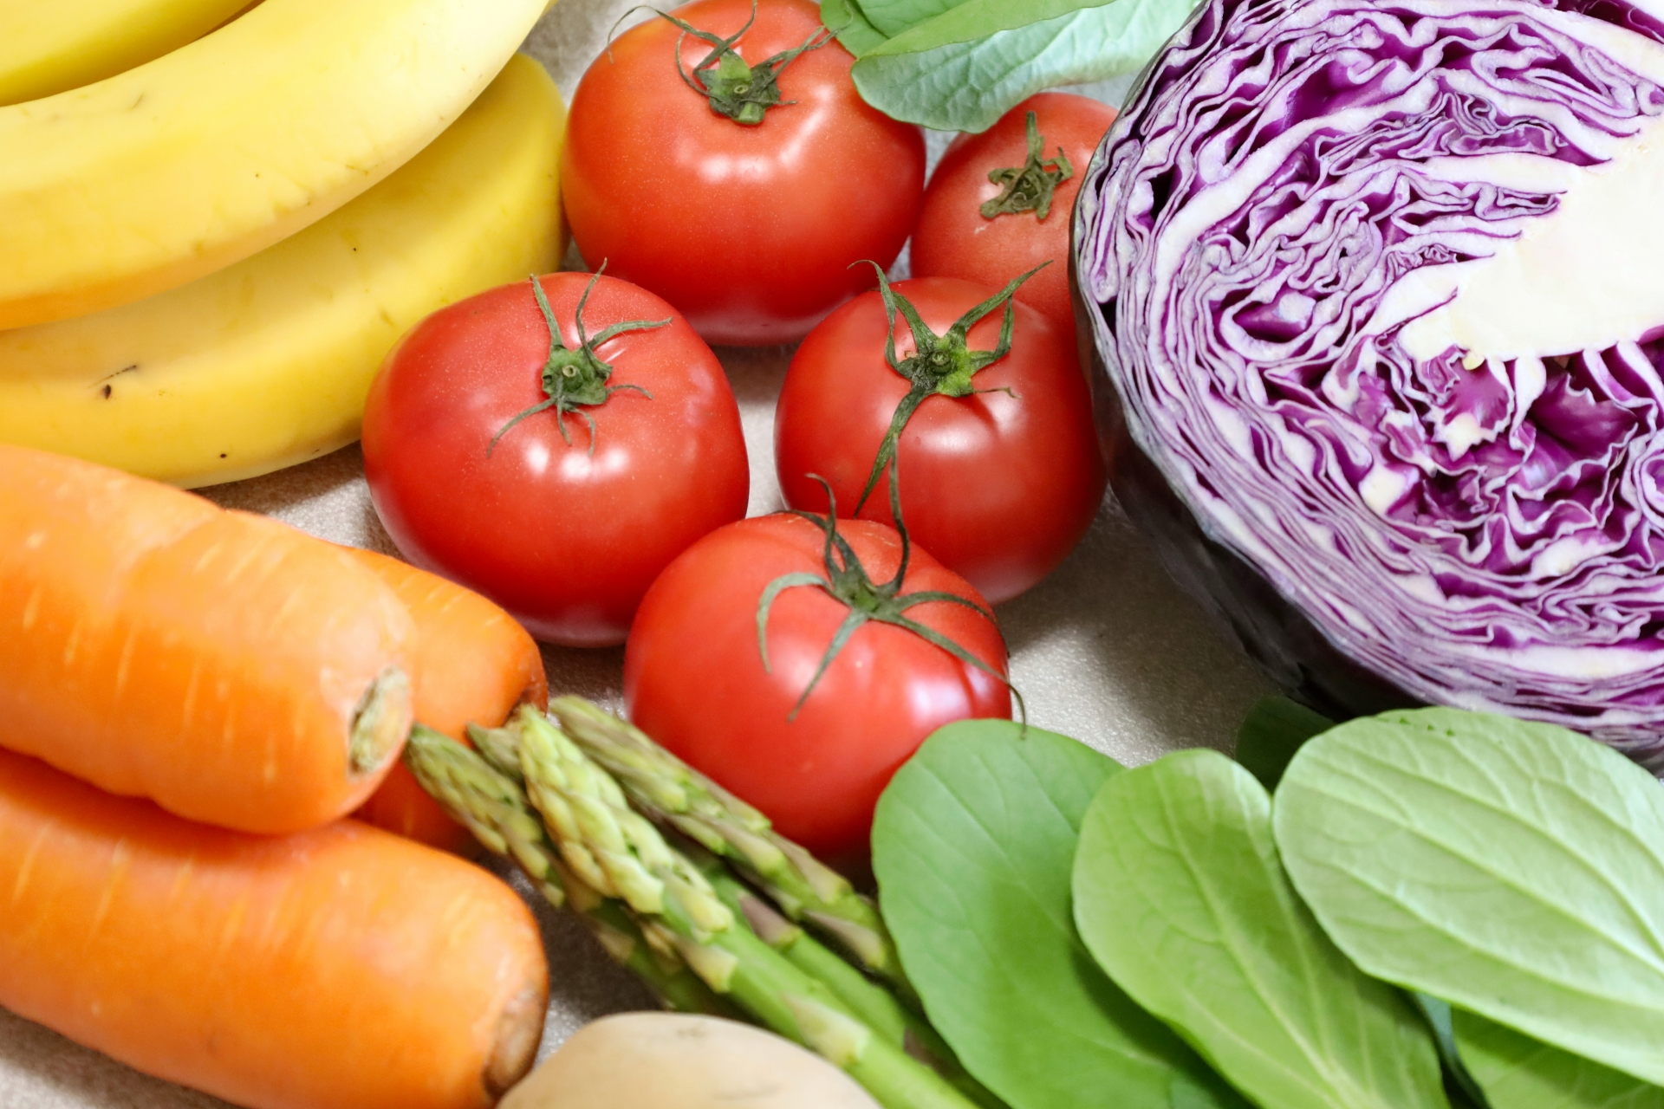
写真が登録されて
いません

